Slide 1
修士研究
黒川龍之介
2026年10月26日
1

Slide 2
今週の作業
•
VMDのモード数・反復数による変化を比較
モード数 1 / 2 / 3 / 4 / 5 / 8、反復数 1 / 2 / 4 / 8 / 16 / 32
•
Lomb-Scargleのサブキャリア本数を比較
1 / 2 / 4 / 8 / 16 / 32本の推定値・証明生成時間
•
回路の中間値を公開し、波形を可視化
実データ8収録の冒頭48秒を使用
正解呼吸数なし → 参照手法との一致度を評価
VMD：96点＋32点ゼロ埋め ／ LS：実時刻64点。前処理・探索帯域は異なる。
2

Slide 3
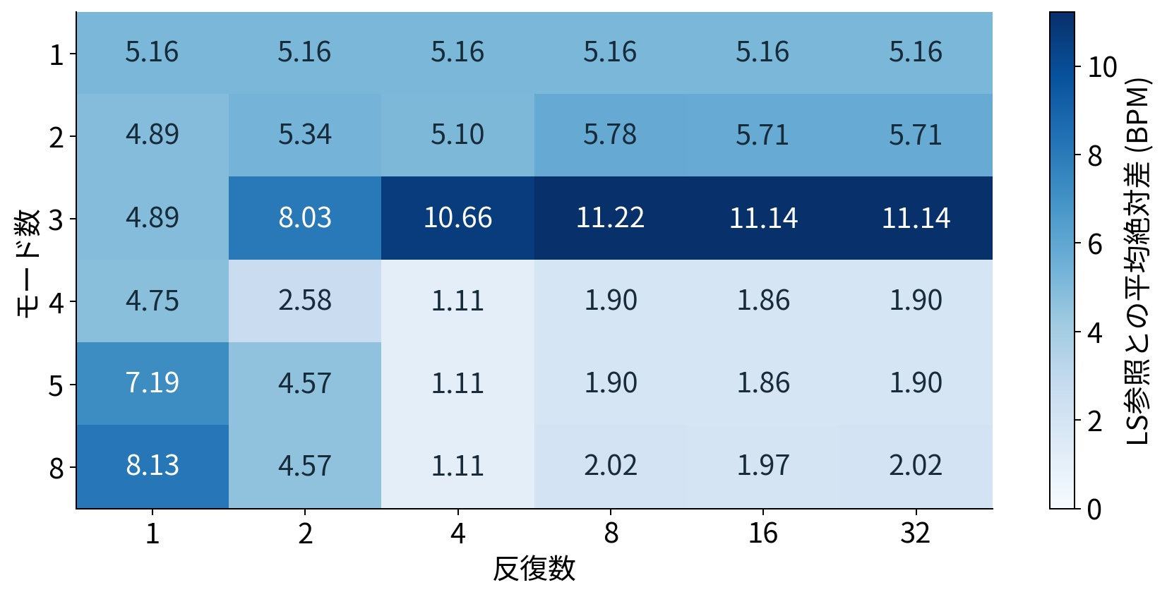
VMDのモード数・反復数の比較
•
既定の3モードでは、反復数を増やしても改善せず
実8件・同一128点波形のLSとの差。36設定は整数参照、代表4構成×8件を実witness照合。
3

Slide 4
VMDの初期中心の比較
•
初期中心を [8,24,48] → [8,16,24] に変更
•
3モード・4反復のまま、LSとの差が小さくなった
LS参照との差 (BPM)
初期中心変更は同じ340,734制約。正解誤差ではなく、別収録での検証が必要。
4

Slide 5
Lomb-Scargleのサブキャリア数の比較
•
本数を増やしても、参照値との差は一様に小さくならない
全tone参照との差 (BPM)
サブキャリア本数
実8件・同じTx/Rx対の全tone LSが参照。同一SC集合の浮動LSと全48条件でbin・選択SCが一致。
5

Slide 6
Lomb-Scargleの証明生成時間
•
1〜16本の各3回、計15件の証明生成・検証が成功
証明生成時間 (秒)
サブキャリア本数
32本：Node上限8 GiBでメモリ不足、12 GiBでも鍵生成30分で停止
Apple M4 Pro / RAM 24 GiB。3回の中央値。setup・witness・verifyは除く。
6

Slide 7
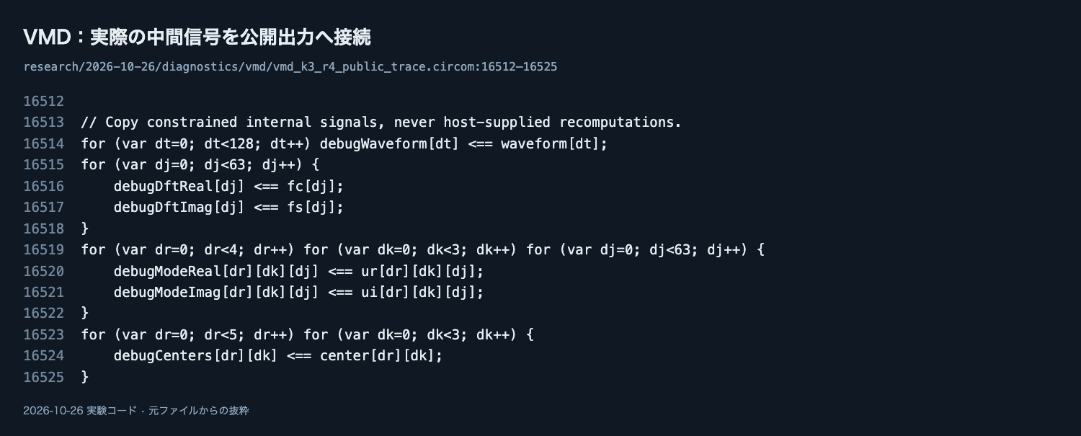
処理ごとの中間値を公開出力へ追加
•
VMD：入力・DFT・各反復のモード係数・中心
•
LS：I/Q・振幅二乗・平均除去・射影・スコアの分子/分母
VMD回路の追加コード。入力情報を公開する診断専用回路として分離し、通常回路は未変更。
7

Slide 8
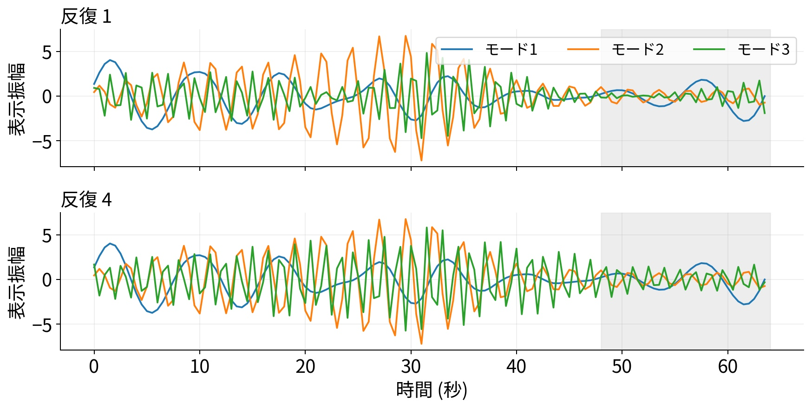
VMDの反復ごとの波形
•
各反復の公開係数からモード波形を表示
例：csi_20260526_034004。逆DFTは回路外の表示変換。灰色部分は観測外のゼロ埋め区間。
8

Slide 9
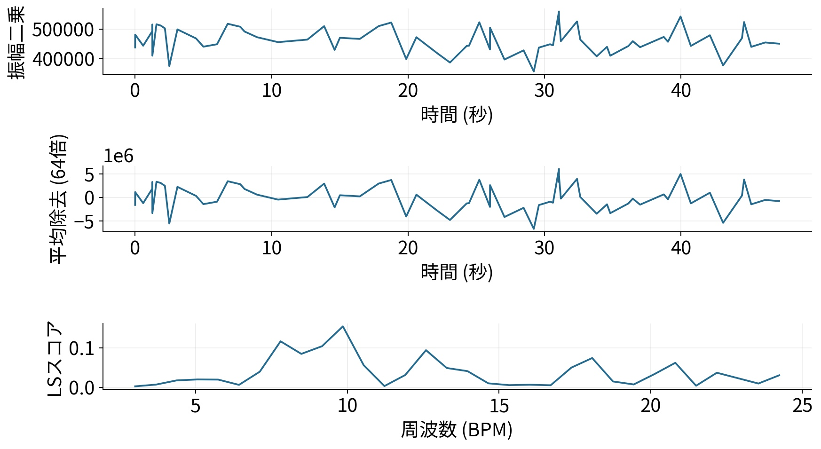
Lomb-Scargleの処理ごとの波形
•
回路が選択したサブキャリアの処理を確認
同じ収録・選択SC 7（元tone 32）。スコアは公開した分子÷分母を表示側で計算。
9

Slide 10
証明生成の状況と今後
•
中間値を公開する両診断回路の証明・検証が成功
VMD：3モード・4反復 ／ LS：8本（各1収録）
公開中間値を1つ変更すると、同じ証明は検証で拒否
•
通常VMDの比較はwitness照合まで
全36設定のGroth16証明は未生成
•
今後
正解付き・未使用の収録で初期中心候補を評価
32本の鍵生成条件を見直し、エッジ実機でも計時
今回の通常LS 15件＋診断2件＝計17件の証明を生成・検証済み。
10

